Slide 1

Utilize o VSO e publique imagens Docker
Ivan Paulovich

Slide 2
Agenda
Introdução ao CI/CD
Conhecendo o Docker
.NET Core command-line interface (CLI)
Azure CLI 2.0
Introdução ao Visual Studio Online (VSO)
Integração Contínua (CI)
Entrega Contínua (CD)
Implantação Contínua
Demo e Labs

Slide 3






Ivan Paulovich
De 2012 à 2014
www.100loop.com

Slide 4
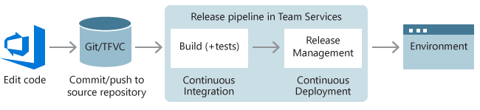
Introdução ao CI/CD
CI ou Integração Contínua significa iniciar um build automatizado (opcionalmente com execução de testes).
CD ou Continuous Deployment é a implantação contínua a cada novo build com sucesso.
CD ou Continous Delivery é a entrega continua que significa que cada mudança é publicável a qualquer momento.

Slide 5
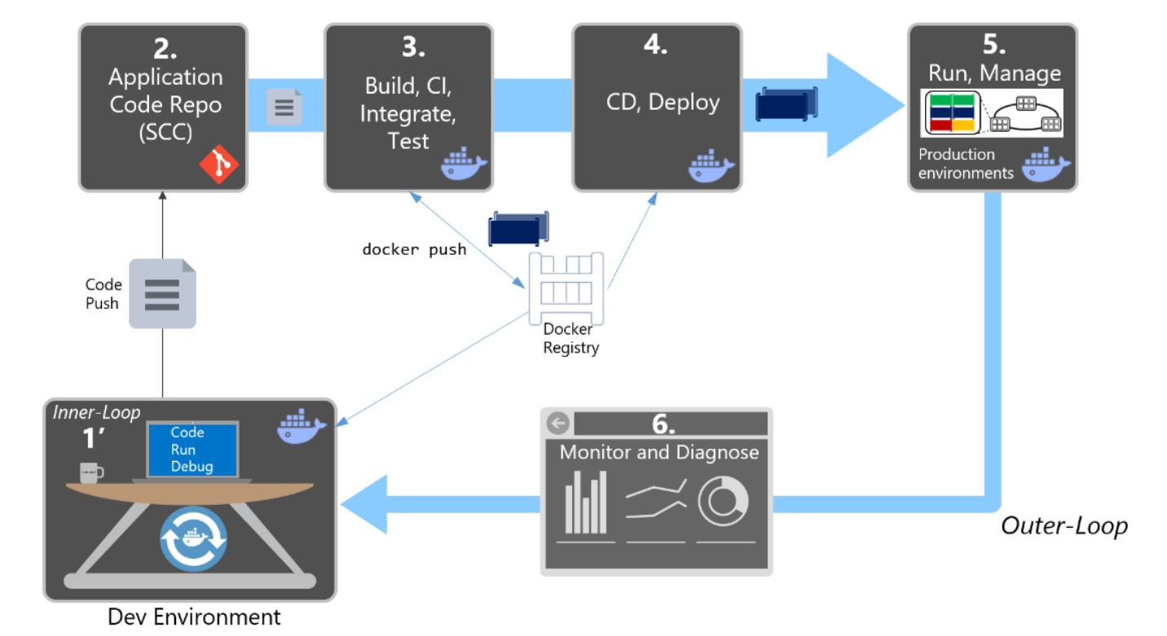
Ciclo de vida de uma aplicação Docker

Slide 6

Conhecendo o Docker
Containers são um nova maneira de virtualização.

Slide 7
Diferenças entre Containers e VMs
Container
Máquina Virtual
Dependências
Virtualização
Host OS compatilhado
Flexibilidade
Velocidade
App A
App B
Bins/libraries
Bins/libraries
Host OS w/Container support
Host OS
Server / Hypervisor

Slide 8
Comandos Comuns
docker build -t meuapp .
docker tag meuapp ivanpaulovich/meuapp
docker login
docker push ivanpaulovich/meuapp

Slide 9
.NET Core command-line interface (CLI)
dotnet new webapi
dotnet restore
dotnet build
dotnet run

Slide 10
Azure CLI 2.0

Slide 11
Introdução ao Visual Studio Online (VSO)

Slide 12
Integração Contínua (CI)

Slide 13
Entrega Contínua (CD)

Slide 14

Docker Integration
https://goo.gl/ugr57F

Slide 15
Criar máquina de Build
docker-machine create -d azure \
--azure-subscription-id 28d98af1-30cd-4788-a130-7543d841cb29 \
tfs-build00
%userprofile%\.docker\machine\machines\tfs-build00

Slide 16
Implantação Contínua (CD)

Slide 17
Demo

Slide 18
Referências
Hands-on: Docker, Azure and CI/CD Pipelines https://goo.gl/QWvrgR
CI/CD for newbies https://goo.gl/1Rjwsu
Containerized Docker Application Lifecycle with Microsoft Platform and Tools (eBook). Cesar de la Torre, 2016. https://goo.gl/lVKGGq
eShopOnContainers - Microservices Architecture and Containers based Reference Application http://aka.ms/microservicesarchitecture
Install Azure CLI 2.0 https://goo.gl/4fqVrP
VSTS Agent (Docker) https://goo.gl/TMG2FK
Authenticate access with personal access tokens for Team Services and TFS https://goo.gl/tEw9Vn

